Slide 1
GIT
Programación Web

Slide 2

¿Qué es Git?
Es un software de control de versiones diseñado por Linus Torvalds, pensando en la eficiencia y la confiabilidad del mantenimiento de versiones de aplicaciones cuando estas tienen un gran número de archivos de código fuente.
Git es un sistema distribuido de control de código fuente o SCM (Source Code Management).

Slide 3
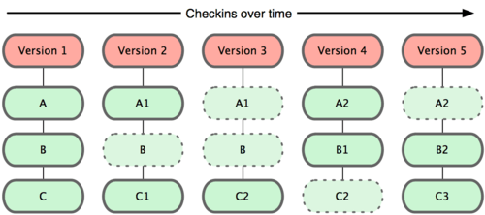
¿Cómo funciona Git?
Git modela sus datos más como un conjunto de instantáneas de un mini sistema de archivos. Cada vez que se confirma un cambio, o se guarda el estado de tu proyecto en Git, básicamente hace una foto del aspecto de todos los archivos en ese momento, y guarda una referencia a esa instantánea. Para ser eficiente, si los archivos no se han modificado, Git no almacena el archivo de nuevo, sólo un enlace al archivo anterior idéntico que ya tiene almacenado.

Slide 4
¿Para qué sirve Git?
Auditoría del código: saber quién ha tocado qué y cuándo
Control sobre cómo ha cambiado nuestro proyecto con el paso del tiempo
Volver hacia atrás de una forma rápida
Control de versiones a través de etiquetas: versión 1.0, versión 1.0.1, versión 1.1, etc. Sabremos exactamente que había en cada una de ellas y las diferencias entre cualquiera de ellas dos
Seguridad: todas las estructuras internas de datos están firmadas con SHA1(Secure Hash Algorithm 1). No se puede cambiar el código sin que nos enteremos
Mejora nuestra capacidad de trabajar en equipo
Merging y branching extremadamente eficientes

Slide 5
Referencias
http://www.desarrolloweb.com/articulos/introduccion-git-github.html
http://wpmallorca.com/2013/02/12/pero-que-es-github/
https://git-scm.com/book/es/v1/Empezando-Fundamentos-de-Git

